Slide 1
Введение
Следует отметить, что современные компьютерные системы основаны прежде всего на технологии кремневых чипов. Эта технология развивается уже почти 60 лет. Один из отцов – основателей фирмы Intel Гордон Мур сформулировал закономерность, позволяющую производителям приблизительно предвидеть перспективы: «Количество транзисторов, которые могут быть размещены на чипе будут удваиваться каждые два года.» В 1975 году Мур уточнил свой прогноз: « Плотность схемы полупроводникового чипа удваивается каждые 18 месяцев.» Прогноз представленный в 1980 году (рис. 1а) подтверждает «закон» Мура, в связи с этим достаточно достоверным может оказаться прогноз до 2018 года представленный на рисунке 1б
И хотя «закон» Мура давно превратился в ориентир для производителей чипов, в последнее время (учитывая предельные возможности современной технологии рис.1б) идут разговоры по поводу того, когда же будет исчерпан потенциал кремневой технологии, не утихают и постоянно «уточняются» сроки её заката.

Slide 4
«Никакое экспоненциальное развитие не может длиться вечно, но придел этой «вечности» мы ещё можем отсрочить» - несколько загадочно предвещал 75- летний Мур в 2003 году.
Находящаяся в непрестанном поиске альтернативы кремневым чипом производители не слишком стремятся раскрывать свои карты, обычно они ссылаются на совместный план выпуска полупроводников до 2018 года по усовершенствованной кремниевой технологии.
Существует довольно много абстрактных моделей компьютеров на различных экзотических принципах – квантовый компьютер, компьютер на основе ДНК логики, молекулярный компьютер, нейтронный и тому подобное. Уже не один десяток лет идут разговоры о нейронном компьютере, однако по прежнему не видно перспектив его реализации.

Slide 5
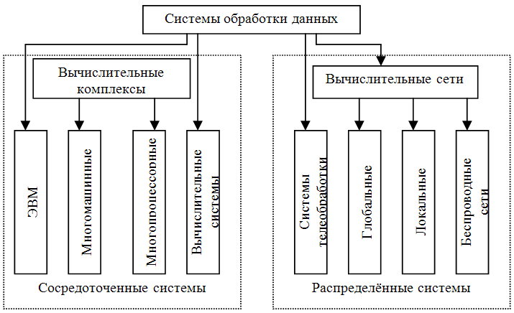
Технические средства информатики Структура современных систем обработки информации.

Slide 6
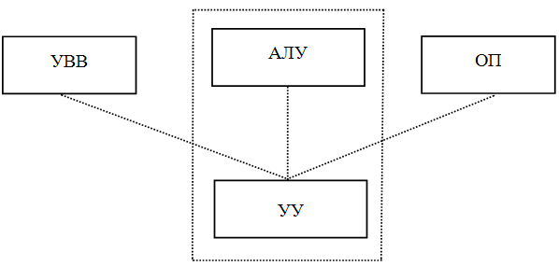
Общие сведения о структуре компьютера
Блок-схема оборудования компьютера:
УВВ – устройство ввода-вывода; ОП – оперативная память;
АЛУ – арифметико-логическое устройство; УУ – устройство управления

Slide 7
Оперативная память(ОП)(основная Main Memory), или оперативное запоминающее устройство (ОЗУ)
Это пассивное устройство, являющееся непосредственным местом хранения программ и обрабатываемых по этим программам данных.
Запоминающие устройства, не ограничиваются оперативной памятью, представляя собой систему, которая наряду с центральным процессором относится к тем критическим узлам, которые оказывают решающее влияние на его производительность.
Эта подсистема построена по иерархическому принципу. Каждый уровень отличается от соседнего как быстродействием, так и объемом, причем быстродействие от уровня к уровню уменьшается, а объем увеличивается. На верхних уровнях иерархии (выше ОП) находятся сверхоперативные запоминающие устройства (СОЗУ), работающие в составе центрального процессора, а на нижнем уровне – внешние запоминающие устройства (или внешняя память).

Slide 8
Кэш – память.
Между ОП и центральным процессором, а также между внешней памятью и ОП может находиться так называемая кэш-память (Cache) небольшой емкости и со значительно меньшим временем обращения, чем память нижнего уровня.
Кэш-память имеет многоуровневую архитектуру (здесь речь идет о кэш-памяти, располагаемой между ЦП и ОП). Кэш первого уровня (L1) имеет небольшой объем, располагается в ядре ЦП и работает на той же частоте, что и узлы ЦП. В мощных процессорных архитектурах она разделена на кэш-инструкций (I-Cache-Instruction Cache) и кэш-данных (D-Cache-Data Cache). Это так называемая гарвардская архитектура кэша. Обеспечение очень высокой скорости считывания связано с ограничением объема этой памяти (от 16 до 32 Кбайт).
Кэш-память второго уровня (L2), как правило, унифицирована, т.е. может содержать как команды, так и данные. Если она встроена в ядро ЦП, то говорят об S-Cache (Secondary Cache – вторичный кэш), его объем составляет от одного до нескольких мегабайт; в противном случае вторичный кэш называется В-Cache (Backup Cache – резервный кэш).
кэш третьего уровня (L3) вне процессора. Встроенный кэш третьего уровня именуется Т-Cache (Ternary Cache – третичный кэш).

Slide 9
Физическая организация памяти
Микросхемы памяти выпускаются в виде ЗУПВ (RAM → → DRAM, SRAM) – запоминающего устройства с произвольным выборкой. RAM – random access memory
DRAM – динамическая память, обладающая высокой степенью интеграции, низкой стоимостью и потребляемой мощно­стью, но сравнительно малым быстродействием. Эта разновидность микросхем используется в качестве основной (Main Memory) или оперативной памяти компьютера.
SRAM – статическая память, наиболее быстрая, но более дорогая и с большим потреблением энергии, применяется в качестве внутренней памяти ЦП, а также в кэш-памяти.
Кроме этого используются микросхемы ОП и в виде постоянных запоминающих устройств – ПЗУ (ROM)*, из которых можно только считывать информацию (запись осуществляется на специальных устройствах-программаторах).
Разновидность ПЗУ – перепрограммируемые запоминающие устройства ППЗУ (EPROM — Erasable Programming ROM.), допускающие многократную перезапись на программаторах EPROM — Erasable Programming ROM.
Один из наиболее распространенных типов этой памяти – электрически стираемая флэш-память (Flash RAM).

Slide 10
Основные характеристики памяти
производительность – характеристика, сильно влияющая на общую производительность компьютера, зависит как от задержки памяти (или времени обращения), т.е. интервал времени от обращения к памяти до начала передачи, так и от пропускной способности памяти.
емкость памяти, минимальной единицей памяти является бит (bit → binary digit) – один двоичный разряд; в качестве единицы емкости памяти в настоящее время принят байт (byte – слог).
Вся оперативная память машины разделена на слова. Слово – наименьшая адресуемая единица оперативной памяти, которая обрабатывается как единое целое.

Slide 11
Методы поиска информации
Для поиска информации применяются два основных метода:
1) адресный поиск, когда каждому слову памяти соответствует некоторый код (адрес), определяющий его местоположение в памяти (в различных компьютерах существует большое разнообразие способов адресации);
2) безадресный поиск, осуществляемый не по адресу, а по другим признакам.
а) стековая память (или магазинная) – одномерная память, представляющая набор ячеек, где могут быть записаны фрагменты программ, считывание которых осуществляется по указателю в порядке, обратном записи;
б) ассоциативная память, поиск информации в которой осуществляется одновременно во всех ячейках памяти по ее содержанию (содержимому), ассоциативному признаку, что позволяет в некоторых случаях существенно ускорить поиск и обработку данных.
Способ организации памяти, когда каждая программа может оперировать с адресным пространством, превышающим объем оперативной памяти, называется виртуальной (кажущейся) памятью.

Slide 12
Центральный процессор (CPU – central processing unit)
(ЦП) предназначен для преобразования информации в соответствии с выполняемой программой, управления вычислительным процессом и устройствами, работающими совместно с ним.
К основным функциям ЦП могут быть отнесены следующие:
обращение к ОП, декодирование и выполнение команд программы в указанном порядке;
передача данных из оперативной памяти во внешние устройства и из внешних устройств в оперативную память;
ответы на запросы внешних устройств;
синхронизация работы всех элементов вычислительной машины.
1. Традиционный машинный уровень. Он доступен пользователю и определяется набором из нескольких десятков или сотен сравнительно простых команд.

Slide 13
Структура машинного слова

Slide 14
2. Микропрограммный уровень. Принцип микропрограммирования был предложен Моррисом Уилкесом в 1951 г.
Принцип микропрограммного управления основан на замене управляющих логических схем специальной программой, хранящейся в специальном запоминающем устройстве (ПЗУ), называемым памятью микрокоманд (микроприказов) или управляющем памятью.
Практически происходит разложение сложной логической операции (необходимой для выполнения машинных команд) на элементарные, которые выполняются аппаратно с помощью простейших электронных схем. Эти схемы реализуют элементы математической логики (булевой алгебры).
В рамках выполнения функций управления вычислительным процессом, в том числе и для обеспечения режима мультипрограммирования, характерного для всех современных ЭВМ, важную роль играет ЦП. Под мультипрограммированием понимается такой режим работы, когда две или более задачи, одновременно находящиеся в оперативной памяти, используют ЦП попеременно.

Slide 15
Мультипрограммный режим работы ЦП

Slide 16
Блок – схема ЦП.

Slide 17
По мере развития технических средств компьютеров ряд функций ЦП передается на периферию. Создаются специализированные (периферийные) процессоры, которые аппаратно реализуют ряд часто используемых функций компьютеров, способствуя значительному повышению производительности компьютеров при выполнении основных операций по обработке информации.

Slide 18
ЦП – одно из важнейших устройств, определяющих производительность компьютера или его быстродействие. Можно выделить четыре типа оценки быстродействия компьютера:
1) пиковая, или регистр-регистр (R-R), – предельная производительность ЦП, не учитывающая время обращения к ОП;
2) номинальная (с учетом времени обращения к ОП (ЦП + ОП));
3) системная (дополнительно учитывающая системное программное обеспечение, обеспечивающее работу ЭВМ);
4) эксплуатационная – скорость выполнения прикладных программ

Slide 19
Устройства ввода-вывода (УВВ), или периферийные устройства (ПУ).
Такие устройства компьютера используются для ввода-вывода, подготовки данных и запоминания больших объемов информации.
Отличительная особенность УВВ в том, что они в процессе работы преобразуют форму представления информации, не изменяя ее содержания.
Для обмена с остальными устройствами компьютера используется множество самых разнообразных кодов, наиболее популярны следующие: ASCII (American Standard Code for Information Interchange).

